Slide 1
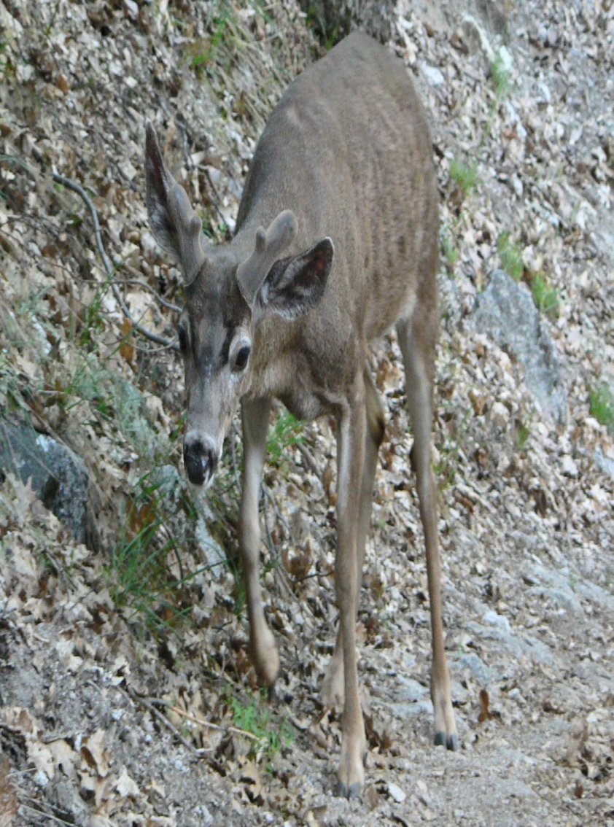
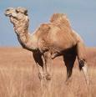
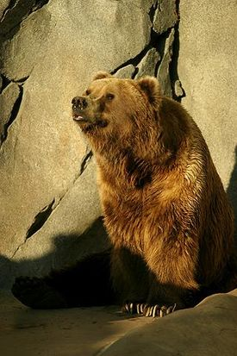
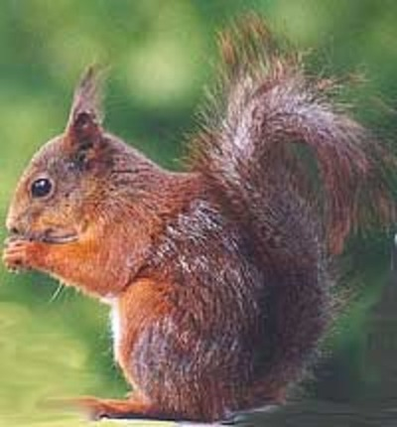
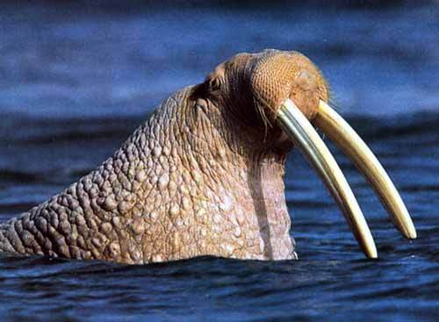
Ссавці та деякі факти про тварин
Підготувала : Богомолова О.А.

Slide 2
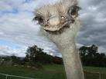
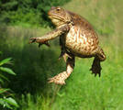
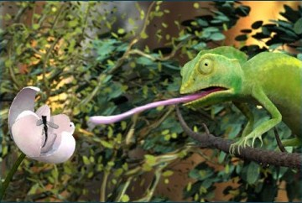
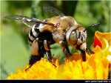
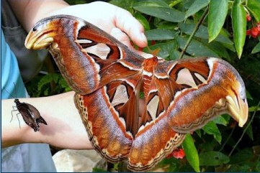
20 фактів про тварин
Хамелеони викидають свій язик на відстань, рівній половині довжини тіла.
Слон – єдина тварина на світі, яка має 4 коліна.
Око страуса, більше ніж його мозок.
У тигрів не тільки смугасте хутро, але і шкіра.
Коли жираф народжує його дитинча падає на півтора метра.
Доросла жаба з’їдає за своє життя більше ніж 3 тис. комарів.
Гепард – єдина кішка, яка не може ховати кігті.
Джміль - справжній парадокс. Після дослідження його аеродинамічних властивостей і маси тіла американські вчені прийшла до виводу, що він не може літати.
Найбільший метелик світу – Attacus Atlas. При розмаху крил 30 см її часто плутають з пташкою.
Усі птахи моргають нижнім повіком, окрім сови – вона моргає верхнім.

Slide 3
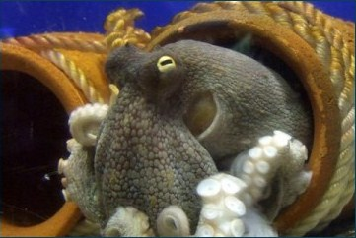
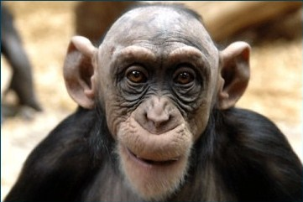
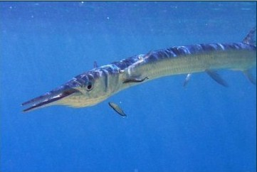
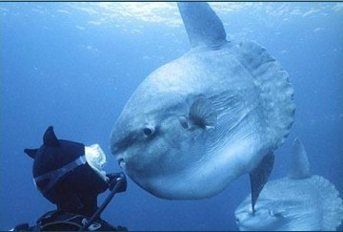
11. Слон – єдина тварина, яка не здатна підстрибувати.
12. У восьминога прямокутна зіниця.
13. Голуб підчас злету стільки енергії, скільки електродриль, працююча на всю потужність.
14. Мурахи ніколи не сплять.
15. Змії можуть спати 3 роки підряд, не приймаючи ніякої їжі.
16. Самці мавпи лисіють так же, як і чоловіки.
17. У риби сарган – зелені кістки.
18. За добу синиця годує своїх дитинчат близько тисячі раз.
19. Риба-луна, найплодовитіша риба на світі. Вона відкладає до 300 млн. ікринок за 1 раз.
20. Коли у 1850 р. з Європи в Америку завезли першу партію горобців, американці загодували їх усіх до смерті.

Slide 4
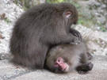
Факти №1
Борнейська пласкоголова жаба — єдиний вид жаб, у якого повністю відсутні легені.
Мавпи-ревуни мають настільки гучний голос, що їх можна почути за 3 км.
Сокіл-сапсан, падаючи на здобич, за оцінками, розвиває швидкість до 350 км/год.
У багатьох метеликів пахучі залози розташовані на кінцівках.
Дорослий лев-самець може нести без чужої допомоги 300-кілограмову зебру.
Плоскотілки Cucujus clavipes здатні виживати при температурі до −70 °C.
Японські макаки рятуються від холоду, купаючись у гарячих вулканічних джерелах.
Ромиґаючи, корова пережовує вміст одного з чотирьох шлунків.
Крокодили часто ковтають камені, щоб легше було залишатися під водою тривалий час.
Тільки ведмеді і люди під час ходи стають на п'яти.
Найбільшим серед птахів, що існували коли-небудь, був нелітаючий птах епіорніс з острова Мадагаскар, що досягав 4-5 метри заввишки.

Slide 5
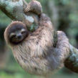
Факти №2
Наукова назва китайської золотистої кирпоносої мавпи — Pygathrix roxellana — походить від імені кирпоносої українки Роксолани дружини турецього султана Сулеймана I.
Найменший в світі бик — аноа, що в дорослому стані досягає приблизно одного метра в холці
75 % свого життя лінивці сплять, а пересуваються настільки повільно, що на їхньому хутрі розмножуються зелені водорості. Більшими сплюхами є лише коали, котрі сплять близько 20 годин на добу.
Через носовий цикл людина ніколи не дихає обома ніздрями рівномірно. Кожних близько 4 години одна ніздря звужується, а друга розширюється. Тому нам часто здається, що одна з ніздрів дещо забита
Щонайменьш деякі види черепах зазвичай вмирають від голоду. Теоретично вони можуть жити дуже довго, але панцир, що з роками стає тяжчим, заважає знаходити їжу.
Вистрілювання кнідоциту, жалячої клітини медузоїдних та поліпових організмів — один з найшвидших рухів, відомих в живій природі: весь процес займає кілька мікросекунд, а рухлива частина зазнає прискорення у 40000 g.
Як було доведено, гідра не старіє і є біологічно безсмертною істотою.
Можливо, найменшим організмом на Землі є нанобактерії, розміром до 0,05 мкм, хоча їх існування ще не доведене.
Кокон шовковичного шовкопряда складається із 4601100 м шовкової нитки.
Тури майже без розбігу могли стрибати вгору на 3-3,5 м і спокійно ходять над прірвами по карнизах шириною 10-15 см.
Якщо кріт не роздобуде їжу протягом 12-ти годин, він помирає.

Slide 6
Поліподіум — єдина багатоклітинна тварина, що є внутрішньоклітинним паразитом багатоклітинних тварин.
У австралійського пелікана найдовший дзьоб, він може сягати довжини 47 см.
Вовки у степах часто їдять кавуни та дині, втамовуючи не стільки голод, як спрагу.
Слонова черепаха може протриматись без їжі до 18 — ох місяців.
Слони — єдині тварини крім людей, що можуть стояти на голові.
Білі ведмеді настількі ефективно утримують тепло, що вони майже невидимі в інфрачервоному світлі.
Хобот слона дуже гнучкий: приблизно 40000 м'язів. Кінчик хобота настільки чутливий, що слон ним може підняти навіть малу шпильку.
Шкарлупа яєць страуса здатна витримати об'єкт масою до 15 кг.
Передні лапи кішки можуть обертатись майже в будь-якому напрямку.
За допомогою слуху добуває їжу нічна сова сипуха. Вуха сови дозволяють їй на 100 % визначити розташування жертви.
Кенгуру, тікаючи від хижака, може стрибнути у висоту до 3 м.
Чорна крачка, постійно літаючи над поверхнею моря проводить у повітрі 3-4 роки не сідаючи ні на воду, ні на сушу.
Найповільнішою рослиною у світі є кактус цереус гігантський — за перші 10 років свого життя він виростає на 3 см.
Найбільша водна рослина — Вікторія Амазонська (Південна Америка), діаметр листа якої 1,2-2 м, а квітки — 30-40 см.

Slide 7
У гепардів найбільша швидкість пересування серед наземних істот. Він розвиває швидкість до 96 км/год.
Дотягуючись до листя, жирафа може витягнути язик на довжину до 42 см.
Бамбук — це не дерево, а «висока трава». Він може вирости у висоту на 20 м.
Заради безпеки вовченят вовки ніколи не полюють поруч з лігвищем, а ідуть від нього на 7-10 км.
Дуб живе до 1000 років. Перші 80 років ві росте у висоту, а потім усе життя продовжує приріст у ширину.
Доросла жаба з'їдає за своє життя близько 3 т комарів.
Ластівка за літо виловлює до 1 мільйону усяких мошок, комарів, попелиць.
Кит та бегемот — родичі. Порівняння ДНК тварин показало, що їхній загальний предок жив приблизно 54 млн. років тому.
* Слух у кішки набагато чутливіший, ніж у людини чи собаки. Кішка чує в межах 65 кгц, а людина — у межах 20 кгц.
Найотруйніша змія великих розмірів — королівська кобра. Її довжина сягає 5,58 м.
Відносно тіла, у мурахи найбільший з живих істот мозок.
Щороку в морях і ріках світу виловлюють близько 30 млн. тонн риби.
Найбільша глибина, на якій було виявлено рибу — 10911 м. Тиск води на такій глибині — 7250 кг/см².

